Slide 1

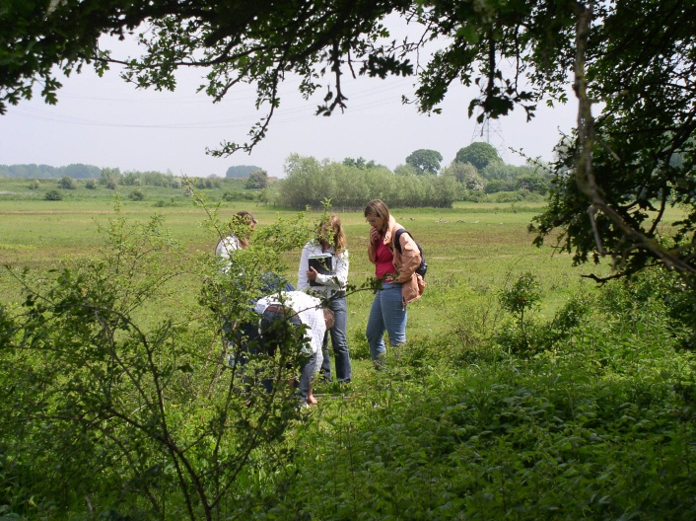
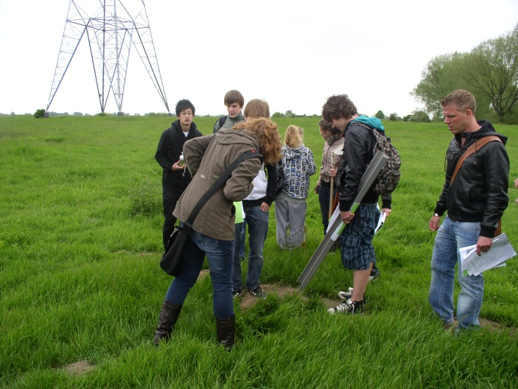
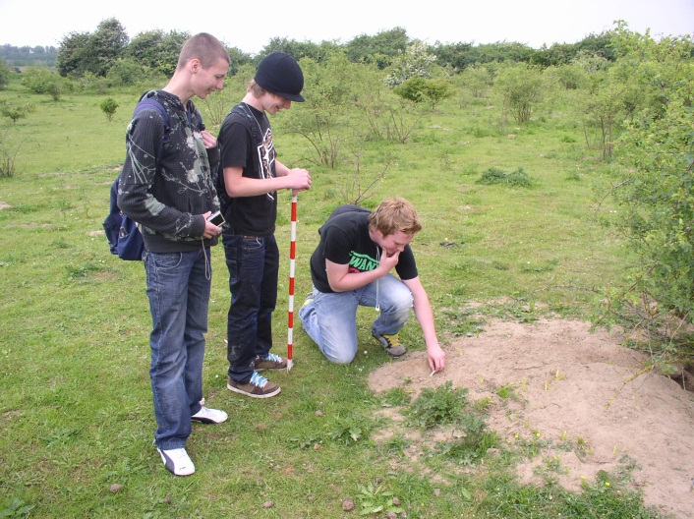

W30: Ruimte voor de rivier: Ideale context voor ecologie
Praktische Opdracht voor biologie en/of aardrijkskunde in H4/V5
Veldwerk in de concept-
context benadering

Slide 2
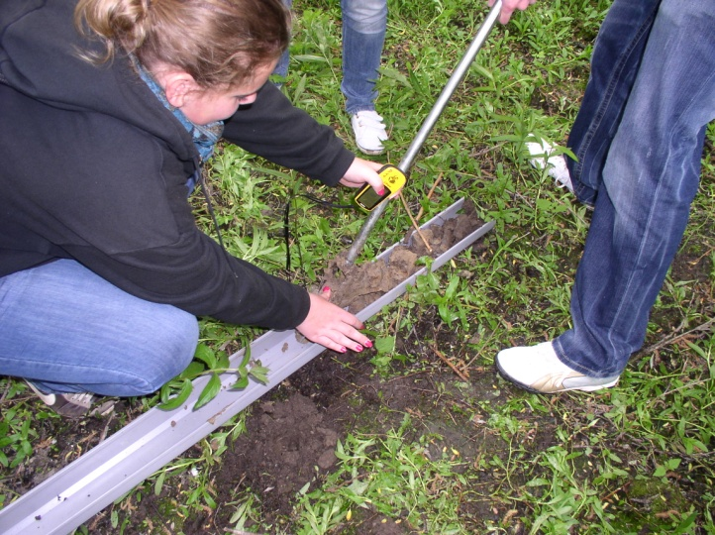
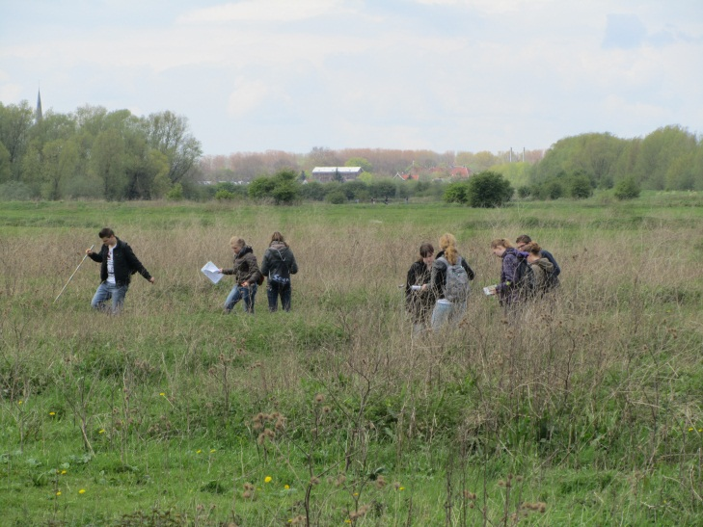
Opbouw workshop
W30: Ruimte voor de rivier: Ideale context voor ecologie
Inleiding/aanleiding
De module zelf
  Inventarisatie-opdracht
    (toelichting)
  Herinrichtingsopdracht
    (zelf aan de slag)
Nabespreking

Slide 3
Inleiding en aanleiding
Waarom dit project gestart?
  Zelf geen ecoloog
  Noodzaak veldwerk in het programma
  Regio: natuur naast de school
  Ruimte voor de Rivier Deventer
    (presentatie Haskoning - Jetnet)

Slide 4
Inleiding en aanleiding
Hoe opgebouwd?
  Concept-context: krachtig!
  Vakoverstijgend
    (want programma met aardrijkskunde overlapt)
  Externe hulp nodig
    (Van Hall Larenstein, Dekker van de Kamp, Fontys, natuurverenigingen: SOVON, RAVON, zoogdiervereniging)

Slide 5
Inleiding (vervolg)
Gestart
  Pilot met 100 lln
    (meteen iedereen)
  Nu vier jaar gedraaid, steeds verbeterd
Resultaten
  Examenresultaten HAVO
    (in het VWO zit dit deel van de ecologie niet/amper in CSE)
  Meer uitstroom natuuropleidingen
    (HAS, WUR)
  Op andere scholen zijn bewerkte versies gemaakt en uitgevoerd
    (ter inzage aanwezig)

Slide 6
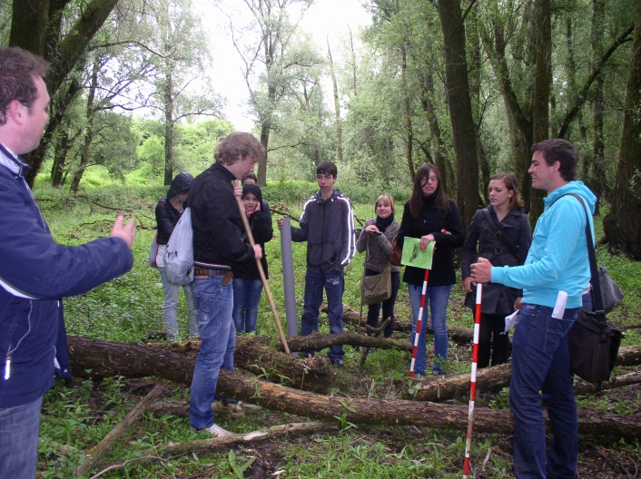
Administratief
Praktische opdracht
  (SE-onderdeel)
Vervangend voor (een deel van)
de ecologie-hoofdstukken uit
het boek
Voor alle H4- en V5-leerlingen
met biologie en/of aardrijkskunde in het pakket
Periode april-mei-juni
in groepen van 3, gesorteerd per transect
  Per transect 2 (V) of 3 (H) groepen
  Dus: veldwerk in groepen van ±6 (V) of ±9 (H) en de verwerking in drietallen!

Slide 7
De opdracht in hoofdlijn
Ruimte voor de rivier-herinrichtingsproject simuleren
Twee delen:
  Inventarisatie (veldwerk+ verwerking)
  Herinrichtingsplan maken (later in de klas)
Daarbij gebruiken we:
  Opdrachtenbundel (op papier en via teletop)
  Veldwerkboekje (op papier en via teletop)
  Teletopsite (http://pax.teletop.nl; milieukunde-site)
Dit krijgt u digitaal mee via de DVD
Koppeling inventarisatie-herinrichting nog in ontwikkeling
→ ecologische en aardkundige waarden bepalen in het gebied

Slide 8
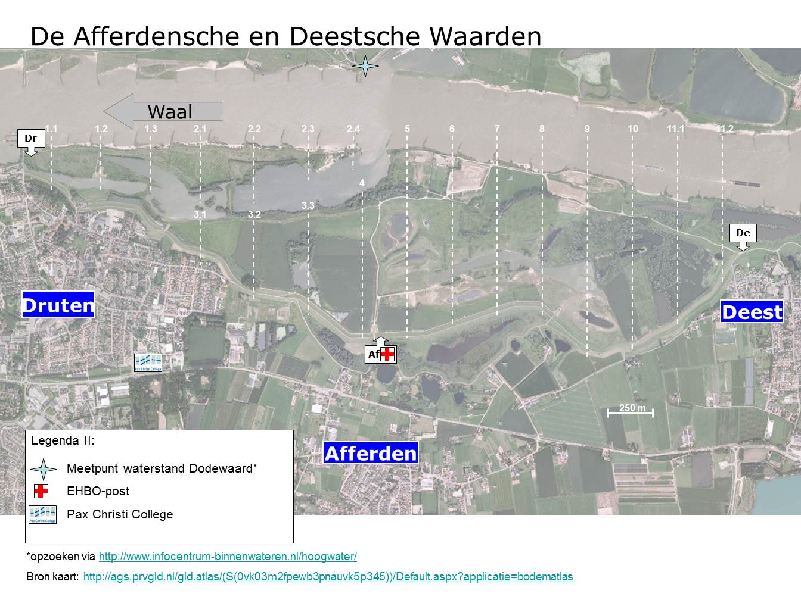
Het gebied (I)

Slide 9
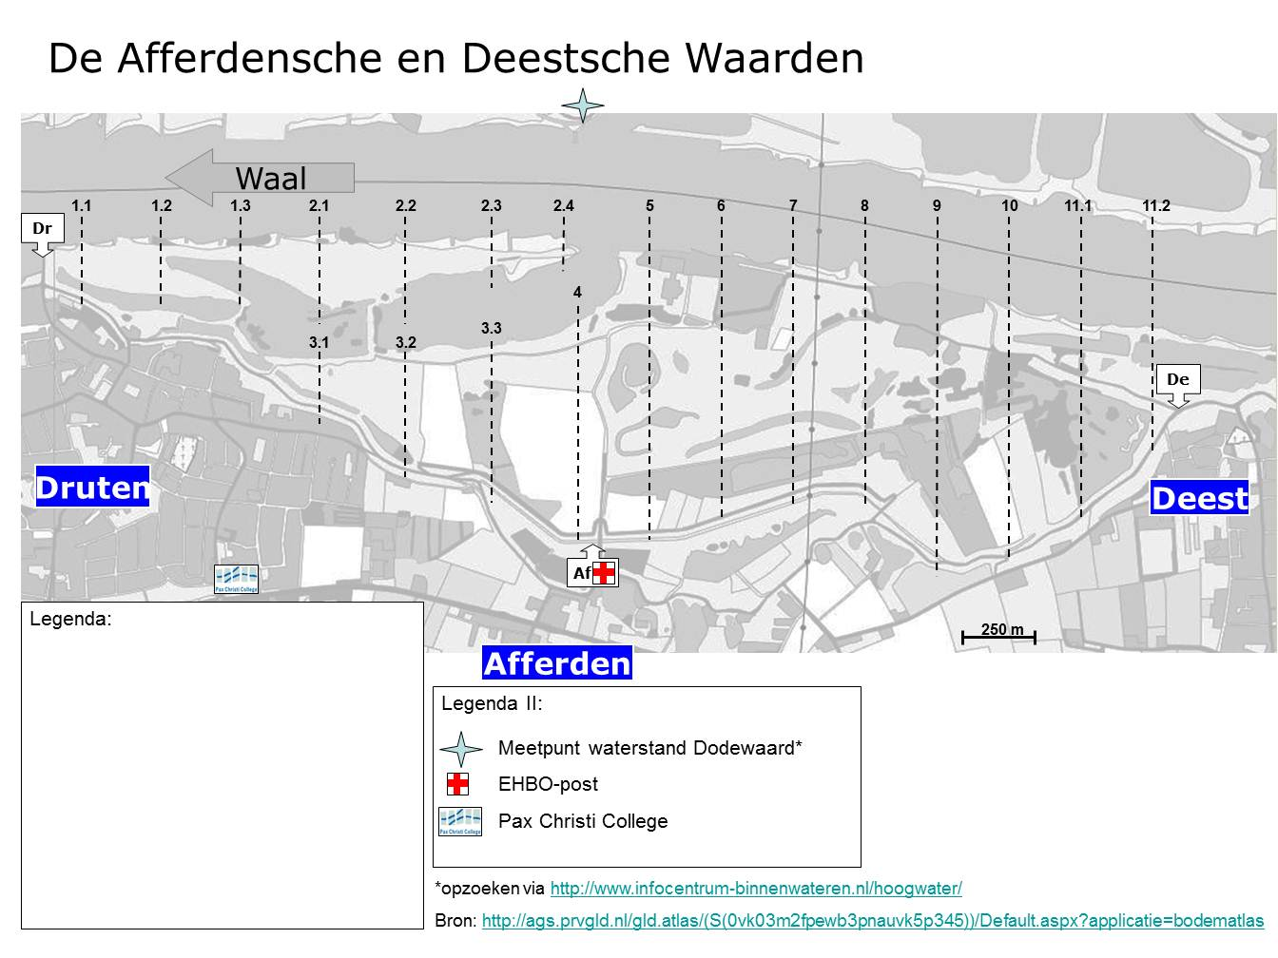
Het gebied (II)

Slide 10
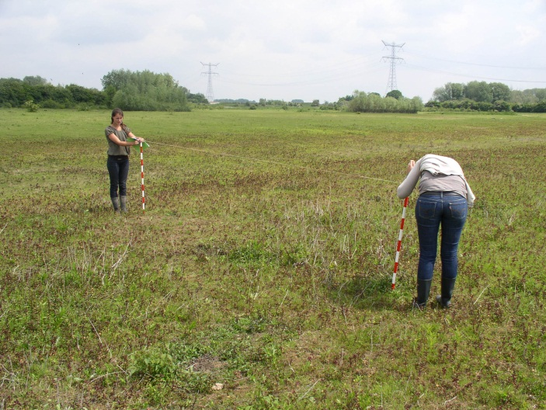
Het veldwerk:
informatie verzamelen:
  vegetatie (-type)
  bodem
  hoogte
  voedselrelaties (ook determineren)
  andere relaties (concurrentie, parasitisme, mutualisme, commensalisme)
  successie
  populatiegrootte
transect en meetpunten vinden met de GPS
Zie Opdrachtenbundel/ Veldwerkboekje!

Slide 11
Hulp bij het veldwerk
Het veldwerk moet ter plaatse begeleid en beoordeeld worden
Vandaar de samenwerking met de Fontys Lerarenopleiding Tilburg (FLOT)
Begeleiding door 3e jaars studenten aardrijkskunde/biologie
Het mes snijdt aan veel kanten

Slide 12
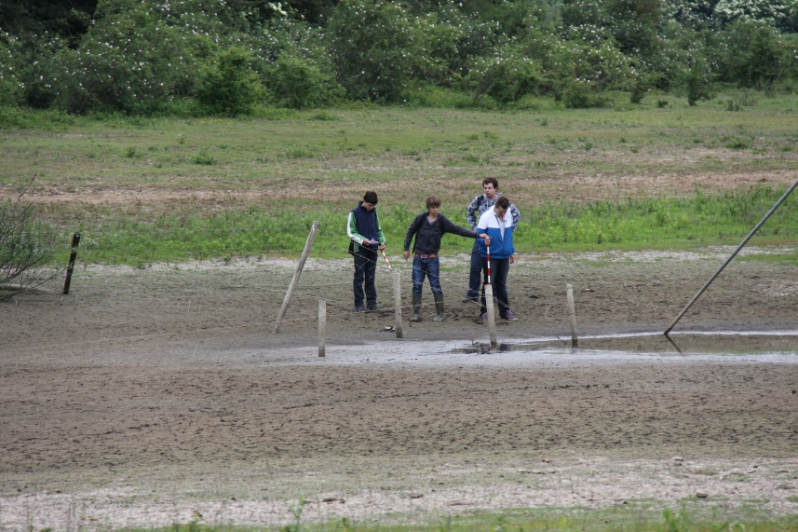
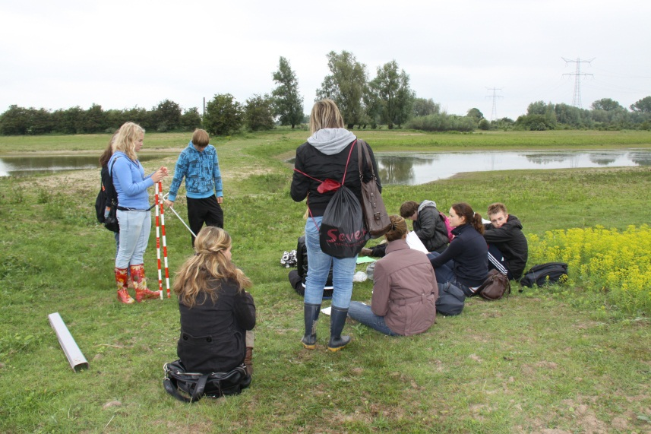
Hulp bij het veldwerk
Hulpvraag vanuit PCC Druten:
  begeleiding & beoordeling
Docenten in opleiding moeten dit juist leren

Slide 13
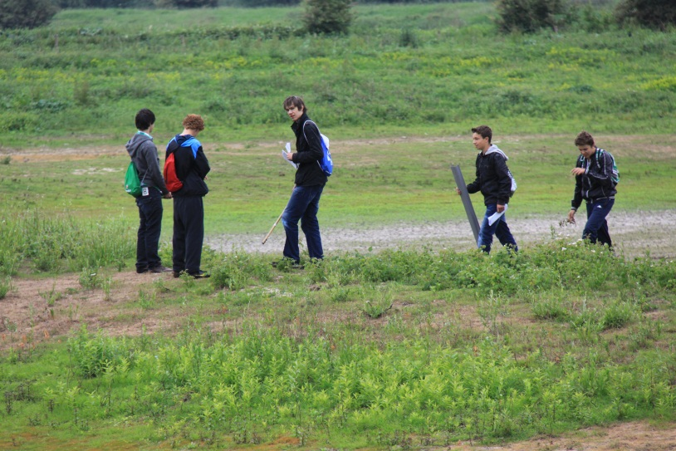
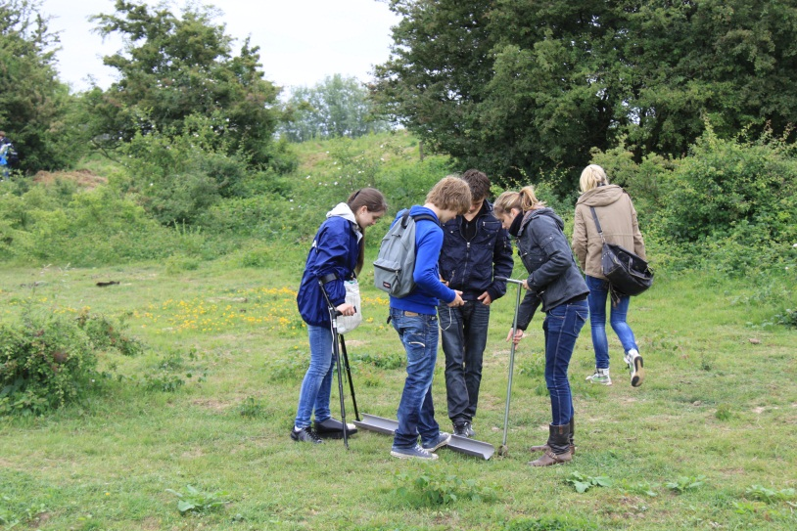
Hulp bij het veldwerk
CoCo in de praktijk
Veldwerk met klassen in de praktijk
Alle ecologieconcepten in veldwerk
Vakoverstijgend project

Slide 14
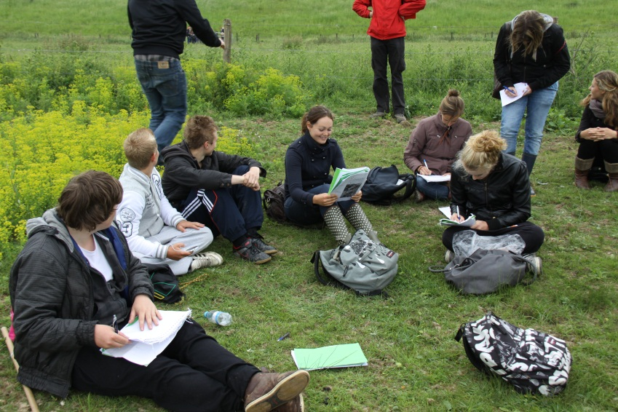
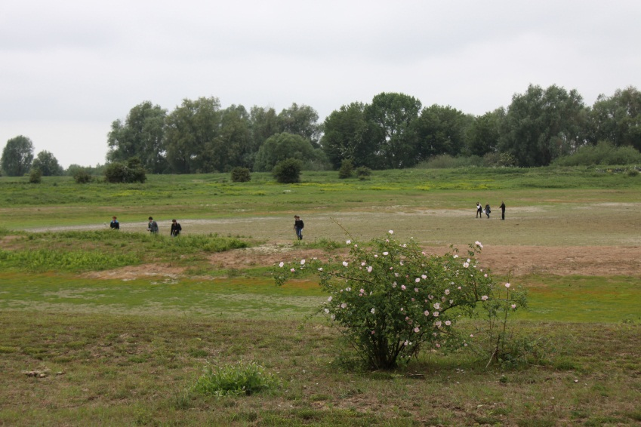
Inpassen binnen FLOT
Deze assistentie is de vakdidactische component binnen de bestaande cursus Veldtechnieken

Slide 15
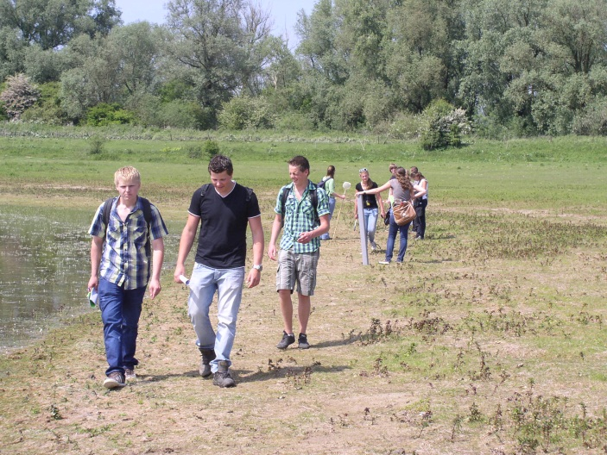
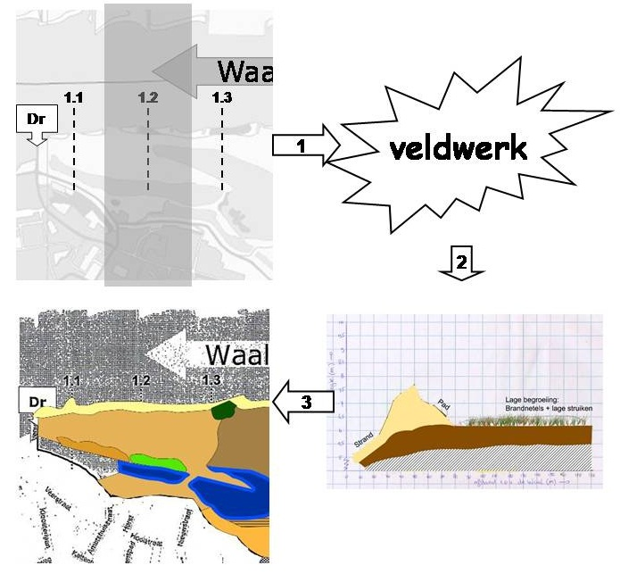
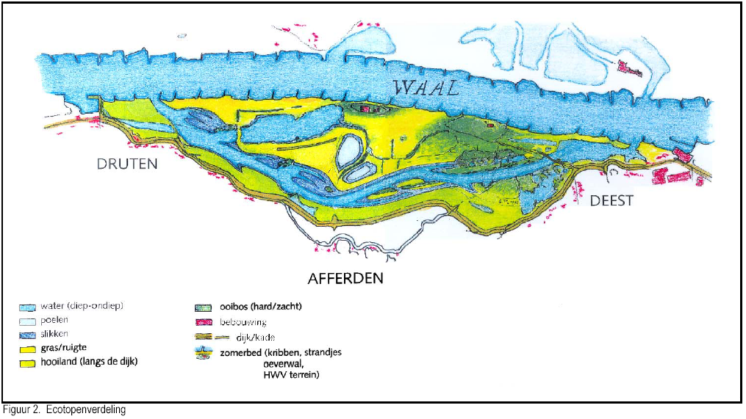
De vervolgopdrachten
Verwerken in de klas
Herinrichtingsplan maken
  Algemene eisen:
    Waterbergend vermogen
    vergroten
    Natuurontwikkeling
    Keuzeopdracht (zie onder)
    Eigen inzicht
  Keuze-opdracht
    Zowel aardrijkskundige als biologische onderwerpen
Zie Opdrachtenbundel/ Veldwerkboekje!

Slide 16
Zelf aan de slag
Opdracht voor vandaag:
  In groepen van 4
  U krijgt de resultaten van de inventarisatie
  U kiest een keuzeopdracht
  U maakt een herinrichtingsplan
  U zet dit op poster voor presentatie
  ±15 minuten de tijd
  Daarna posterpresentatie (?)
Eindelijk!
Zie Opdrachtenbundel/ Veldwerkboekje!

Slide 17
Eindproduct: Atlas
Met daarin:
Kaarten (adhv opdracht 1, 2 en 4):
  Complete set transectkaarten (één zelf gemaakt, de anderen overgenomen van de andere groepen)
  Aan de hand van de transectkaarten:
  Overzichtskaart met daarin ook de vegetatietypes (zelf gemaakt)
  Bodemkaart en hoogte kaart (één zelfgemaakt, één van een ander groepje overgenomen)
  Aan de hand van de herinrichtingsopdracht:
  Uitgewerkte kaart zelfbedachte herinrichting: poster (los bijvoegen).
Antwoorden bij de overige veldwerkopdrachten en verwerkingsopdrachten (opdracht 2e, 2f, 3).
Toelichting en reflectie bij de herinrichtingsopdracht (opdracht 4)
Zie Opdrachtenbundel/ Veldwerkboekje voor opdracht
Materialen zijn hier te bezichtigen

Slide 18
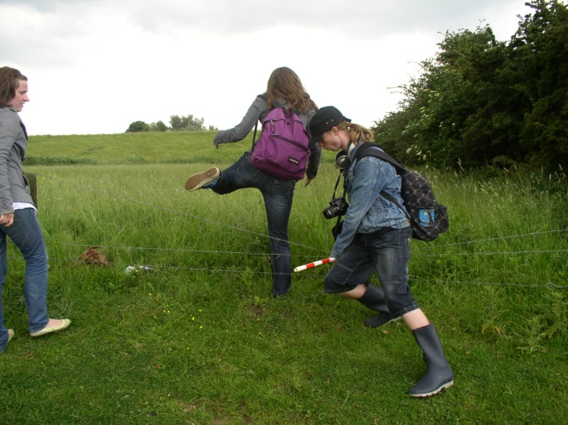
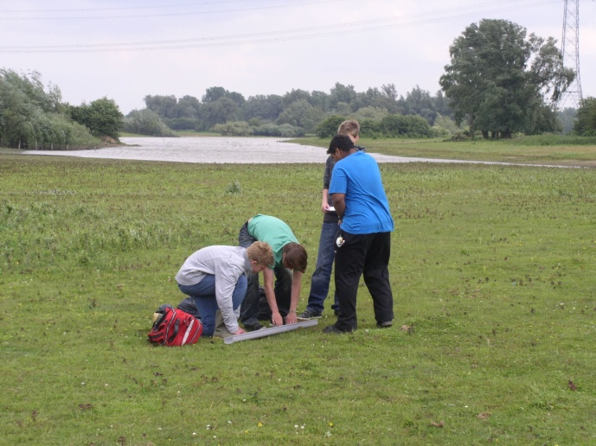
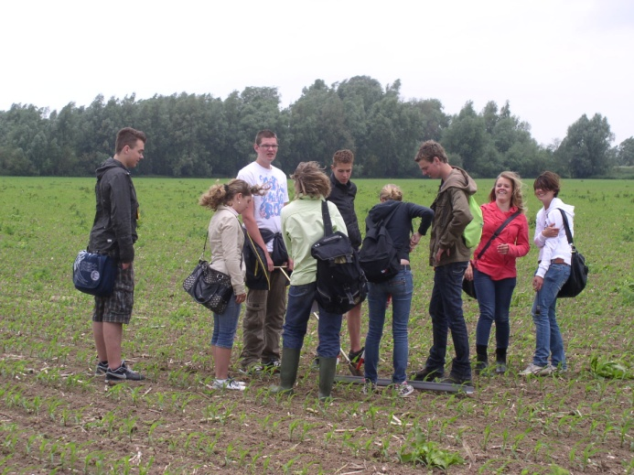
Nabespreking
Ziet u aanknopingspunten?
Waar zijn de knelpunten?
Zijn er mogelijke partners voor veldwerk aanwezig?

Slide 19

Contact?
Frank van Wielink
Pax Christi College, Druten
f.vanwielink@paxchristicollege.nl
Peter Krijnen
Fontys Lerarenopleiding Tilburg
p.krijnen@fontys.nl

